Slide 1
数字逻辑设计实验
实验8、加法器、加减法器
和ALU基本原理与设计
董亚波
dongyb@zju.edu.cn

Slide 2
提 纲
实验目的
实验设备与材料
实验任务
实验原理
实验内容与步骤

Slide 3
实验目的
掌握一位全加器的工作原理和逻辑功能
掌握串行进位加法器的工作原理和进位延迟
掌握减法器的实现原理
掌握加减法器的设计方法
掌握ALU基本原理及在CPU中的作用
掌握ALU的设计方法

Slide 4
实验设备与材料
实验设备
装有Xilinx Vivado和Digital的计算机 1台
SWORD开发板 1套
实验材料
无

Slide 5
实验任务
任务1：原理图方式设计4位加减法器和4位ALU
任务2：设计4位ALU应用工程，在实验板上下载验证

Slide 6
实验任务
任务1：原理图方式设计4位加减法器和4位ALU

Slide 7


实验原理
1位全加器
三个输入位：数据位 A_{i} 和 B_{i}，低位进位输入 C_{i}
二个输出位：全加和 S_{i}，进位输出 C_{i+1}
A_{i} | B_{i} | C _{i} | S_{i} | C _{i+1}
0 | 0 | 0 | 0 | 0
0 | 0 | 1 | 1 | 0
0 | 1 | 0 | 1 | 0
0 | 1 | 1 | 0 | 1
1 | 0 | 0 | 1 | 0
1 | 0 | 1 | 0 | 1
1 | 1 | 0 | 0 | 1
1 | 1 | 1 | 1 | 1
$$S_{i}=A_{i}⊕B_{i}⊕C_{i}$$
$$C_{i+1}=A_{i}B_{i}+A_{i}C_{i}+B_{i}C_{i}$$

Slide 8
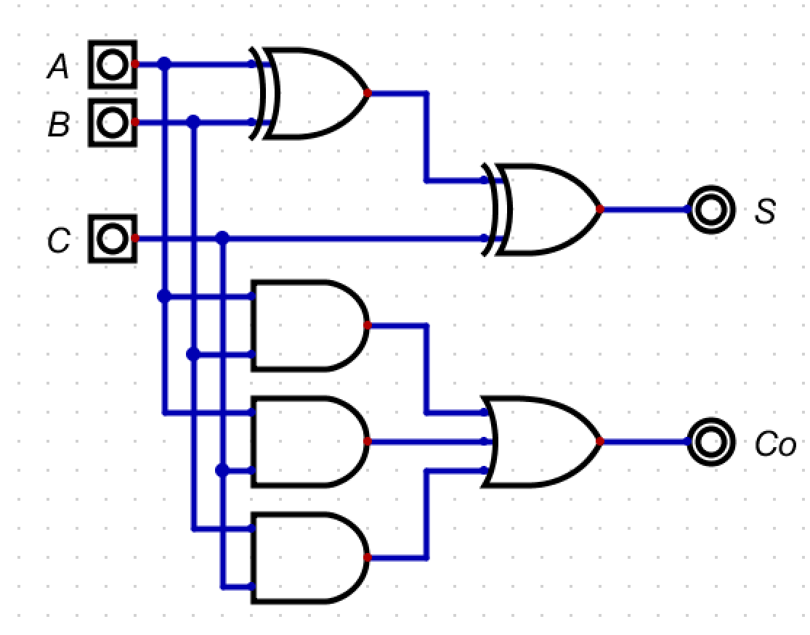
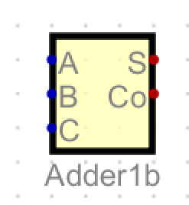
一位全加器
根据一位全加器的输入输出关系，得到电路图
module Adder1b (
input wire a, b, ci,
output wire s, co);
and m0(c1,a,b);
and m1(c2,b,ci);
and m2(c3,a,ci);
xor m3(s1,a,b);
xor m4(s,s1,ci);
or m5(co,c1,c2,c3);
endmodule

Slide 9
多位串行进位加法器
多位串行进位加法器
由一位全加器将进位串接构成
低位进位C₀为0，C_{i}为高位进位输出

Slide 10
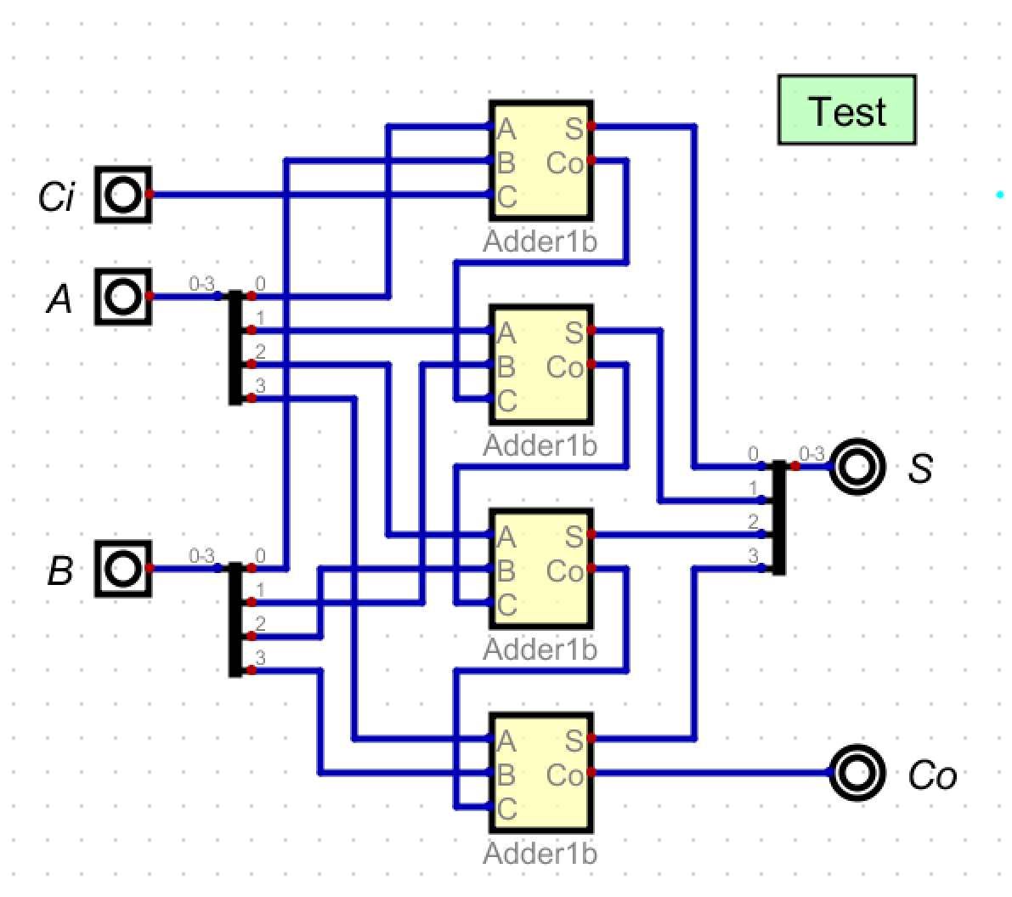
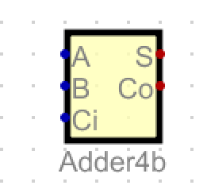
4位加法器

Slide 11
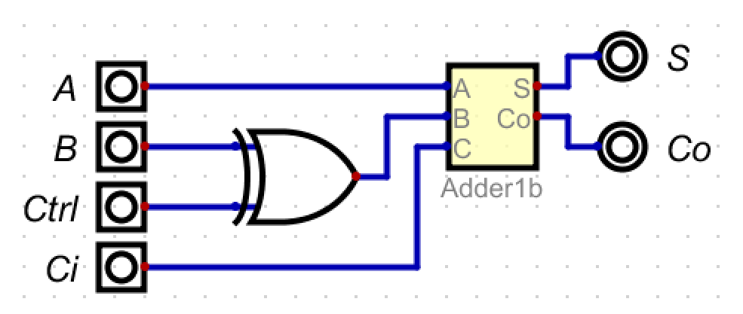
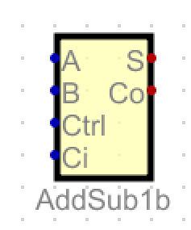
1位加减法器
用负数补码加法实现，减数当作负数求补码
共用加法器
用“异或”门控制求反，低位进位C₀为1

Slide 12
多位串行进位全减器
用负数补码加法实现，减数当作负数求补码
共用加法器
用“异或”门控制求反，低位进位C₀为1

Slide 13
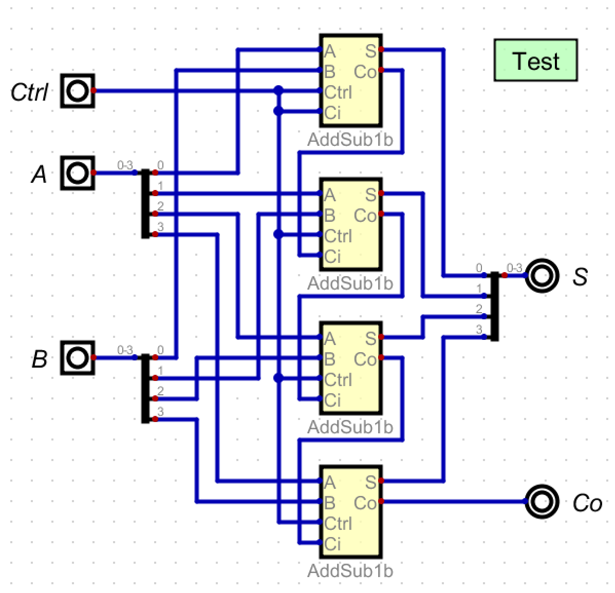
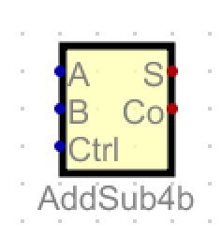
4位加减法器

Slide 14
4位ALU功能定义
两个4位操作数A(3:0)，B(3:0)
S(1:0)是ALU的功能选择引脚，分别选择选择加、减、与、或操作
S(1:0) = 00：C = A + B
S(1:0) = 01：C = A - B
S(1:0) = 10：C = A & B
S(1:0) = 11：C = A | B
ALU计算得到进位Co和结果C(3:0)
需要用4位2输入与门和4位2输入或门

Slide 15
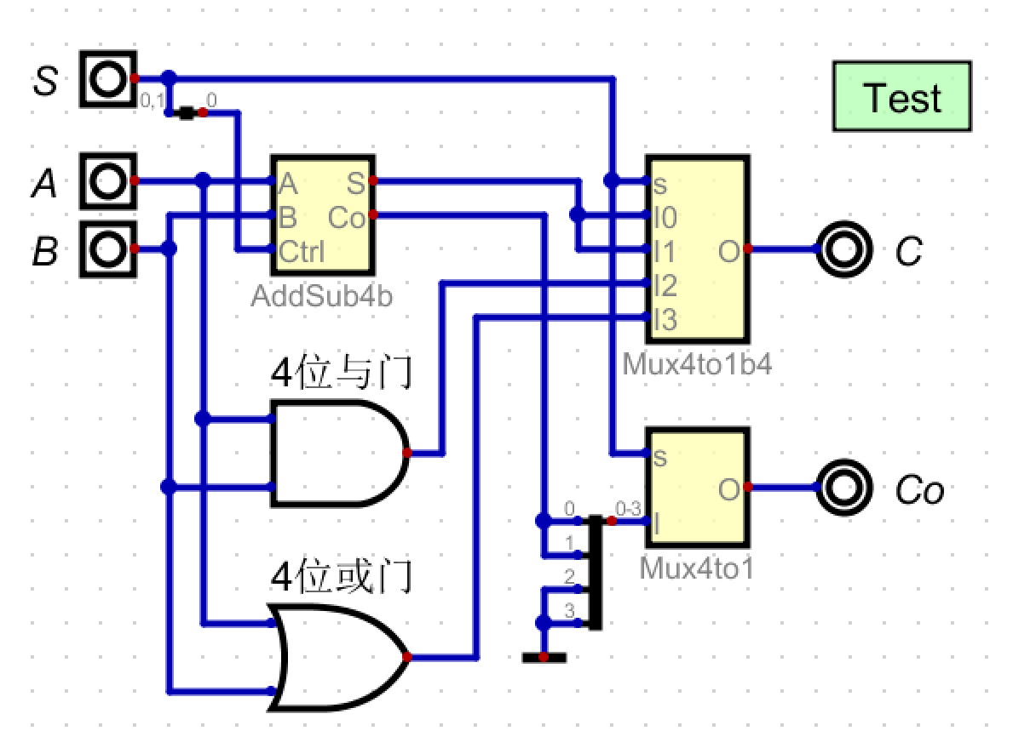
4位ALU原理图
导出

Slide 16
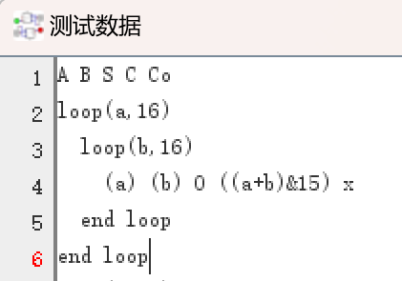
4位ALU仿真
在Digital里设计测试用例，对4位ALU进行仿真，要求覆盖ALU的加、减、与、或4种操作
在实验报告里选择截取仿真波形，对典型波形进行解释
测试用例参考写法，请自行补充完善

Slide 17
实验任务
任务2：设计4位ALU应用工程，在实验板上下载验证

Slide 18
4位ALU输入输出定义
两个4位操作数A，B，用按钮BTNX4Y0（BTN[3]） 、 BTNX4Y1（BTN[2]）分别加或减A、B，具体是加还是减操作由SW[1:0]控制
SW[15:14]是4位ALU的功能选择引脚，分别选择加、减、与、或操作
SW[15:14] = 00：C = A + B
SW[15:14] = 01：C = A - B
SW[15:14] = 10：C = A & B
SW[15:14] = 11：C = A | B
ALU计算得到进位Co和结果C
4位数码管，分别表示A、B、进位Co和结果C。显示顺序要严格对应。

Slide 19
4位ALU实验工程建立
新建工程
工程名称用MyALU。
添加源文件
MyALU.v（从Digital里导出的）
DispNum.v
CreateNumber.v
clkdiv.v
新建源文件
类型是Verilog，文件名Top.v。
右键设为“Set as Top”

Slide 20
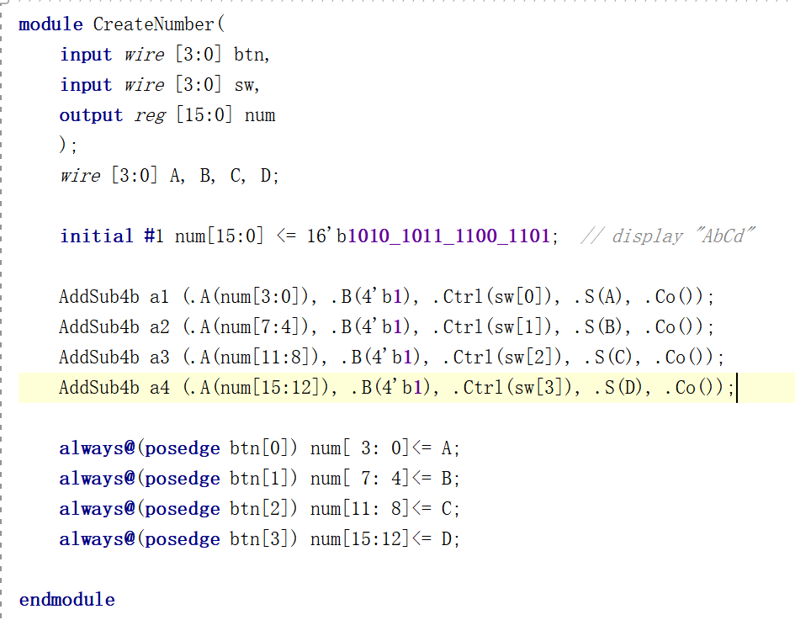
设计按键数据输入模块
使用行为描述设计
在实验7基础上，更新CreateNumber模块
4位按键输入改变本位数值
命名端口连接方式，可以随意修改端口次序
4位开关控制加/减操作
采用AddSub4b模块实现4位二进制数的自增/自减
*本实验只用到num[3:0]和num[7:4]作为操作数A和B，所以实际上只需要用到2个按键和2个开关

Slide 21
顶层模块Top设计 (1)
在Top.V中用行为描述进行设计
实例化clkdiv模块
为DispNum模块提供scan信号（clk_div[1:0]）
用num[3:0]表示A，用num[7:4]表示B
实例化CreateNumber模块，用按键BTN[3]操作 A自增或自减，增减由SW[1]控制；用按键BTN[2]操作B自增或自减，增减由SW[0]控制
实例化DispNum模块，显示A、B、C0、C
实例化MyALU模块，参见ALU输入输出定义，根据SW[15:14]进行A、B操作数的计算

Slide 22
顶层模块Top设计（2）
module top(
input wire clk,
input wire [15:0] SW,
input wire [3:0] BTN,
output wire [3:0] AN,
output wire [7:0] SEGMENT,
output wire BTNX4
);
wire [15:0] num;
wire [1:0] btn_out;
wire [3:0] C;
wire Co;
wire [31:0] clk_div;
wire [15:0] disp_hexs;

Slide 23
顶层模块Top设计（3）
disp_hexs是DispNum模块显示的16位二进制数
assign disp_hexs[15:12] = num[3:0]; //A
assign disp_hexs[11:8] = num[7:4]; //B
assign disp_hexs[7:4] = {3'b000, Co};
assign disp_hexs[3:0] = C[3:0];
clkdiv c1(.clk(clk), .rst(1'b0), .clk_div(clk_div));
CreateNumber m3(…); //…部分请自行补充完整，注意按键与开关引脚顺序要求
MyALU m5(…); //…部分请自行补充完整，注意开关引脚顺序要求
DispNum d0(.scan(clk_div[1:0]), .HEXS(disp_hexs),
.LES(4'b0), .point(4'b0), .AN(AN), .SEGMENT(SEGMENT));
assign BTNX4 = 1'b0; //Enable button inputs
endmodule
大括号内的信号组成总线

Slide 24
顶层模块Top设计 (4)
对Top.V进行行为仿真
在Vivado中建立top模块的仿真测试代码（参见实验7的仿真代码），进行行为仿真，要求：
仿真按动BTN[3]让操作数A加1，按动BTN[2]让操作数B减1，由对应的SW[1:0]来控制加/减操作；
拨动SW[15:14]，验证ALU的4个操作能否控制数码管得到正确的显示结果
在实验报告中提供仿真代码、仿真波形，并对波形进行解释，特别是说明按钮与开关操作、AN和SEGMENT输出代表的含义
在实验报告里还需要截图记录工程里的模块层次结构

Slide 25
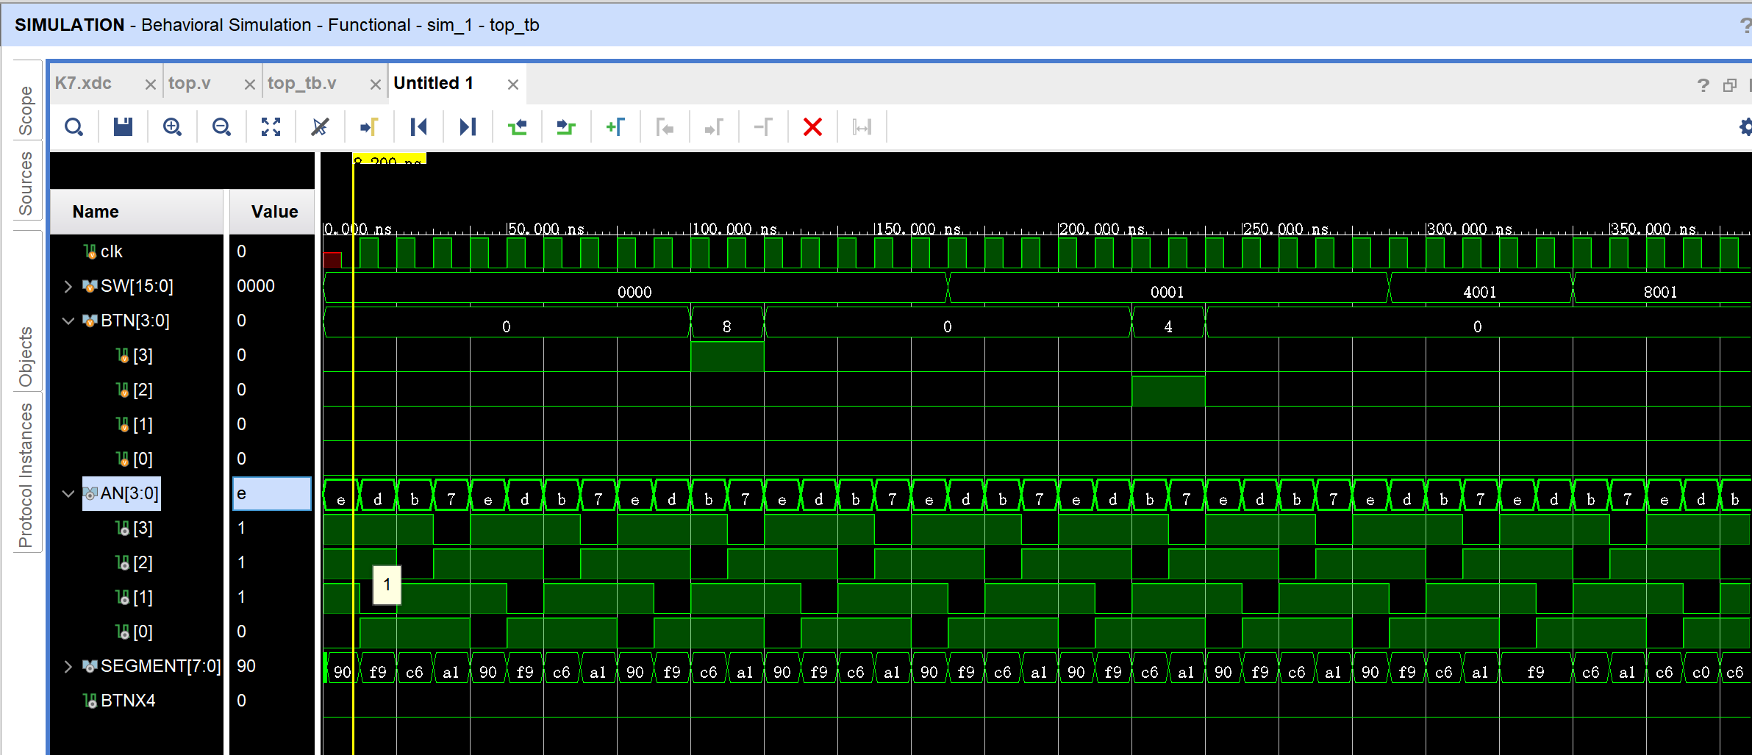
顶层模块Top设计 (5)
对Top.V的行为仿真示例

Slide 26
按键去抖动原理
抖动原因：按键按下或放开时，存在机械震动
抖动时间一般在10~20ms
按键去抖动方法：延时一段时间后再监测一次，直到按键输入稳定为止，以避开机械抖动

Slide 27
去抖动模块
周期为1ms左右的时钟信号
未去抖动的按键输入
module pbdebounce(
input wire clk_1ms,
input wire button,
output reg pbreg
);
reg [7:0] pbshift;
always@(posedge clk_1ms) begin
pbshift=pbshift<<1;
pbshift[0]=button;
if (pbshift==8'b0)
pbreg=0;
if (pbshift==8'hFF)
pbreg=1;
end
endmodule
去抖动之后的按键输出
2¹⁷ * 1/100M=1.31ms
因此实例化pbdebounce模块时用clk_div[17]接到clk_1ms引脚上，得到接近1ms的时钟信号

Slide 28
增加去抖动后的Top模块设计
在Top.V中用行为描述进行设计
实例化pbdebounce模块分别对BTN[3]和BTN[2]进行去抖
CreateNumber模块，采用去抖动后的按键输出对num[7:4]、num[3:0]自增或自减
将DispNum模块的scan改为clk_div[18:17]
进行综合后下载到FPGA验证
在实验报告里拍照记录按键增加、减少操作数，拨动开关让ALU执行4种计算的结果
在实验报告里截图记录工程里的模块层次结构
思考：增加pbdebounce模块后如何做仿真？

Slide 29
Thank You !

